Slide 1
Franz Boas: raça e cultura, e a formação da Antropologia nos EUA (2021)
Profa. Heloisa Buarque de Almeida

Slide 2
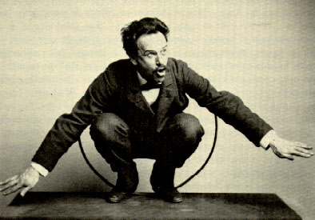
Franz Boas (1858-1942)
De família judaica, comerciantes
Estuda física, geografia, folclore, antropologia física
Trabalha com Bastian, Museu Etnológico Real (Berlim), medições antropométricas
Entre 1883-84 faz expedição geográfica à ilha Baffin, Canadá
Trabalho com Bastian nos museus na catalogação das coleções etnográficas
1886 – volta aos EUA

Slide 3
Franz Boas nos EUA
1886 – expedição a British Columbia (Canadá)
Kwakiutl – contato com objetivos etnográficos de pesquisa: estudar as línguas e mitos nativos, coletar objetos para museus
Torna-se efetivamente antropólogo (On Alternating Sounds e noção de cultura)
1º trabalho nos EUA como editor assistente da Science, professor da Clark University e outros trabalhos temporários
1896 – emprego American Museum of Natural History, e inicia a lecionar na Columbia University (este emprego se tornou estável em 1905, e sai do museu)

Slide 4
1896 preside comitê para criação da revista American Anthropologist, investindo na formação da Associação Americana de Antropologia (AAA), criada em 1902
Escreve os livros: Handbook of North American Language; The Mind of Primitive Man, Primitive Art; Race, Culture and Language
Lecionou na New School for Social Research
Aluna/os de Boas: Alfred Kroeber, Edward Sapir, Robert Lowie, Ruth Benedict, Margaret Mead, Melville Herskovitz, Zora Neale Hurston, Ella Cara Deloria

Slide 5
Expedição à Ilha de Baffin
Por um ano convive com os esquimós em suas atividades diárias. Escreve no seu diário: “Sou agora um verdadeiro esquimó. Vivo como eles, caço com eles e faço parte dos homens de Anarnitung” (p. 9)
Questiona em seu diário a superioridade da nossa “boa sociedade” sobre os “selvagens” (usa o termo entre aspas) – elogia a hospitalidade deles: “descubro, quanto mais vejo de seus costumes, que não temos o direito de olhá-los de cima para baixo.” (p. 9)
Informações sobre a distribuição, mobilidade, rotas de comunicação e histórias das migrações dos Inuit – observações mais geográficas (do que etnográficas).
Passagem da geografia para a antropologia

Slide 6
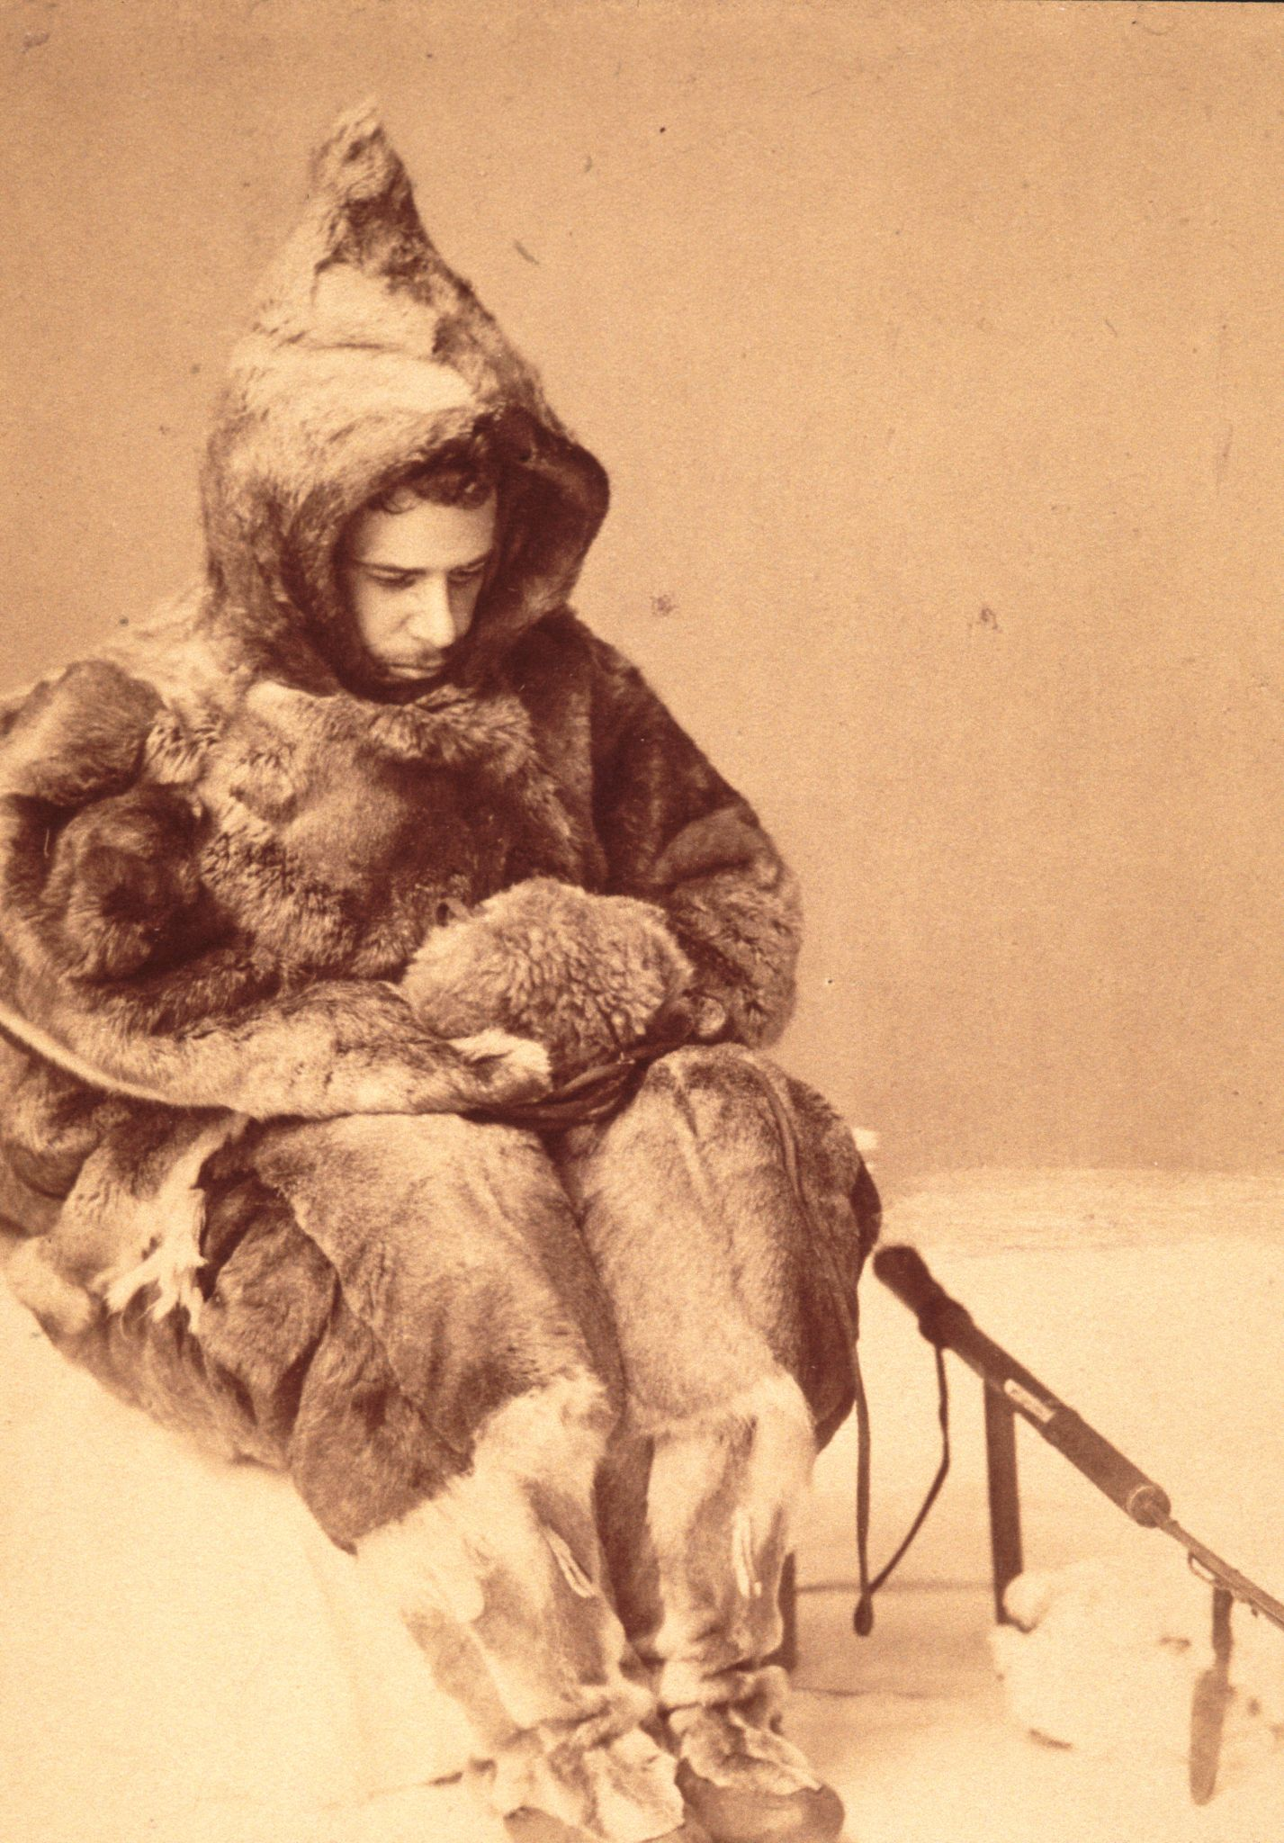
Boas entre os inuit

Slide 7
Posições políticas progressistas
Tentou financiamento para African Institute nos EUA - deveria mostrar que os negros não eram inferiores por causas raciais e físicas, mas pelas condições sociais
Em 1918 afirma publicamente voto no partido Socialista, contra a entrada dos EUA na 1ª Guerra Mundial (em 1917), denuncia antropólogos que agem como espiões do governo na guerra contra o México (suspenso da AAA por 2 anos)
1939 – um dos fundadores do Comitê Americano pela Democracia e Liberdade Intelectual, lutando contra a “caça as bruxas” dos anos 30
Diversamente da tradição intelectual nos EUA, era um homem engajado politicamente, com posições liberais.

Slide 8
Boas e sua noção de cultura
Para George Stocking Jr. artigo de 1889, “On Alternating Sounds” (Sobre sons alternantes) marca a passagem para a antropologia, noção boasiana de “cultura”
Texto analisa as diferenças de audição de um mesmo som, quando pronunciado por uma pessoa de outra sociedade, dizendo que não resulta de causas físicas, mas sim da “apercepção” diferencial do ouvinte, de acordo com os sons que está acostumado.
Cultura como uma “lente” por onde se vê o mundo: olhos como “órgão da tradição” (ex. da cor branca entre os esquimós) (explicar mais aqui)
Percepção tem relação com formas classificatórias (cultura) - Ver p. 101, exemplo do Garoto Selvagem

Slide 9
Culturalismo
Foco no sistema simbólico, modos de pensamento: mitos, língua, artes
Desta noção, resulta o relativismo cultural – há outras lógicas, outros modos de ver
Cultura molda comportamentos, temperamentos (como em Mead)
Padrões culturais (como em Benedict)
Cada cultura como um todo

Slide 10
Boas
Críticas ao evolucionismo e ao método comparativo que já supõe uma só história
Método histórico: a partir de cada cultura e ou uma área cultural delimitada
Recusa também difusionismo, o determinismo geográfico e o racismo como explicativos da diversidade cultural
Entender cada cultura, cada povo
Não produz “leis gerais”, nem grandes teorias
Orienta aluna/os a etnografar todas as culturas possíveis, antes que elas desaparecessem

Slide 11
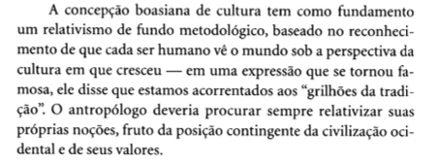
Cultura

Slide 12
Boas e culturalismo
Rejeição à noção de degeneração e de raças separadas – enfrentamento do racismo “científico” e legal nos EUA
Gilberto Freyre, Casa Grande e Senzala
Museus e coleções etnográficas: novas formas de organizar e agrupar, relacionada a culturas e áreas culturais

Slide 13
Quatro campos da antropologia
arqueologia
antropologia física
linguística
antropologia cultural

